Slide 1

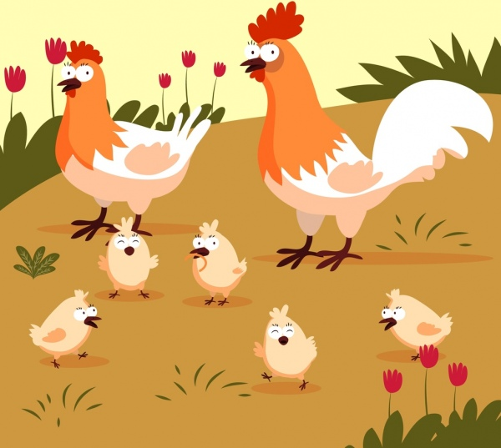
Τιτίνα, η κότα
Τ, τ
Δασκάλα : Ελευθερία Παπαδημητρίου

Slide 2
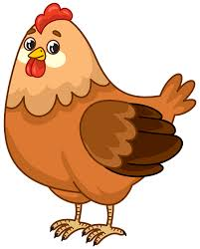
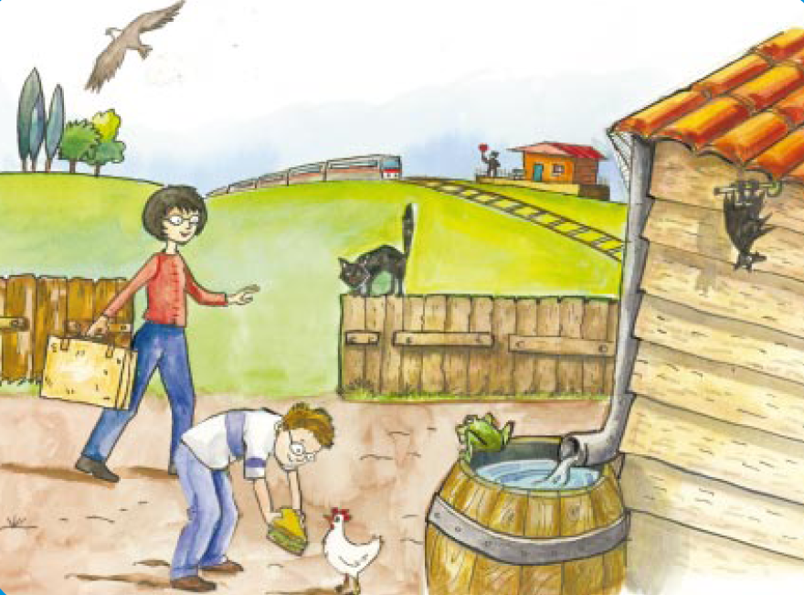
Ποιους βλέπεις στην εικόνα;

Slide 3
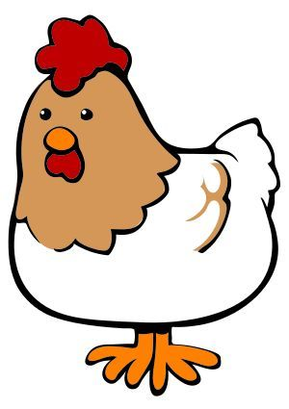
Ποια ζωάκια βλέπεις ;
αετός
γάτα
νυχτερίδα
βάτραχος
κότα

Slide 4

Ποια πράγματα βλέπεις ;
σταθμός
δέντρα
τρένο
φράχτης
σωλήνας
νερό
βαρέλι
πίτα

Slide 5
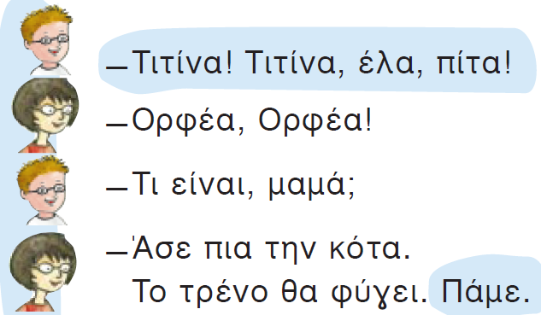
Ακούμε !
Προσπαθούμε να διαβάσουμε μόνο τα γαλάζια.

Slide 6
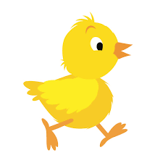
Βρίσκω όλα τα γραμματάκια Τ και τ και τα βάφω κίτρινα.

Slide 7
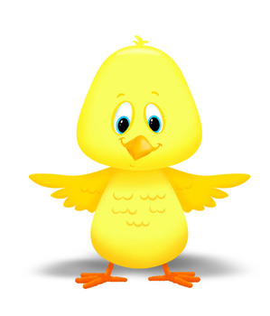
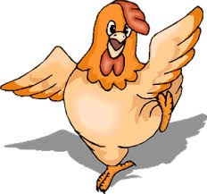
Γιατί άλλοτε γράφουμε με κεφαλαίο και άλλοτε με μικρό;
Γράφουμε με κεφαλαίο όταν είναι στην αρχή.
Γράφουμε με κεφαλαίο όταν είναι όνομα.
Γράφουμε με κεφαλαίο όταν είναι μετά από τελεία ή θαυμαστικό .

Slide 8
Πώς γράφω Τ τ
ι

Slide 9
Βάζω δίπλα κι άλλα γράμματα και διαβάζω.
τα
α
τ
τι
ι
ο
το
ε
τε

Slide 10
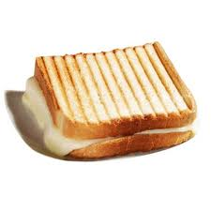
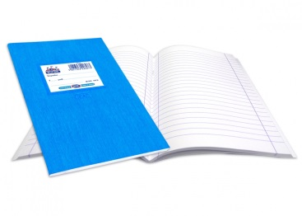
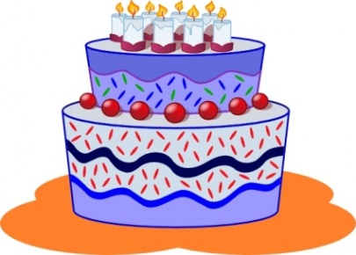
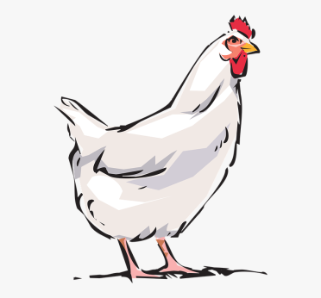
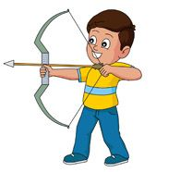

Μπορείς να σκεφτείς λέξεις ξεκινούν με τ ;

Slide 11
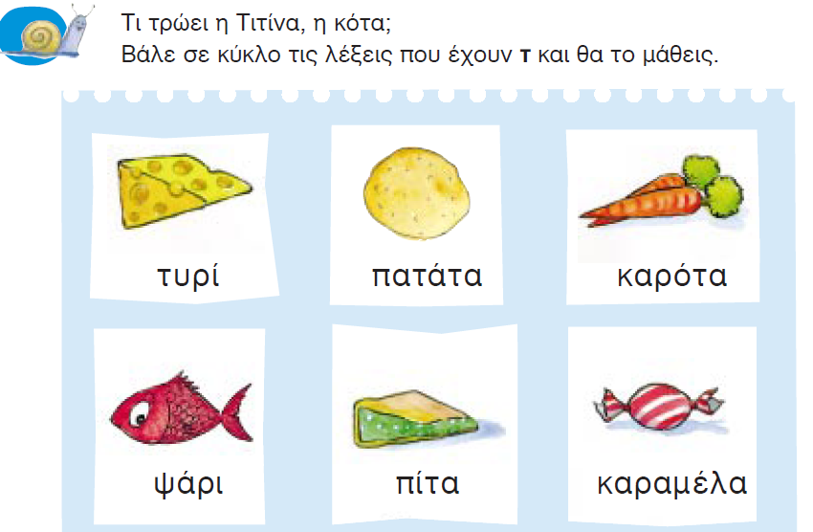

Slide 12
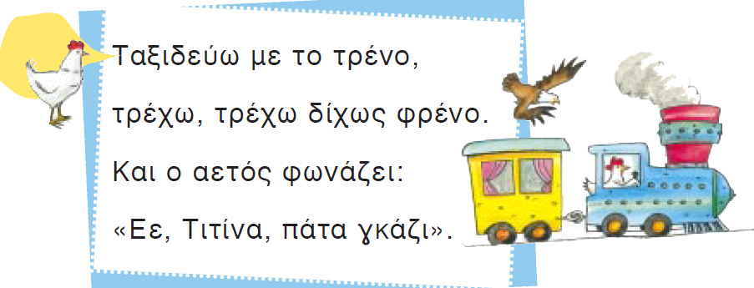

Slide 13
Τιτίνα, η κότα
Τ, τ
Δασκάλα : Ελευθερία Παπαδημητρίου

Slide 14
Ας διαβάσουμε !

Slide 15

Ας δούμε αν υπάρχει το γράμμα τ στον τίτλο του.
Τι είναι αυτό;

Slide 16

Ας δούμε αν υπάρχει το γράμμα τ .
Τι είναι αυτό;

Slide 17
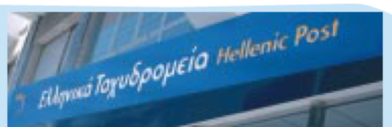

Ας δούμε αν υπάρχει το γράμμα τ .
Τι είναι αυτό;

Slide 18
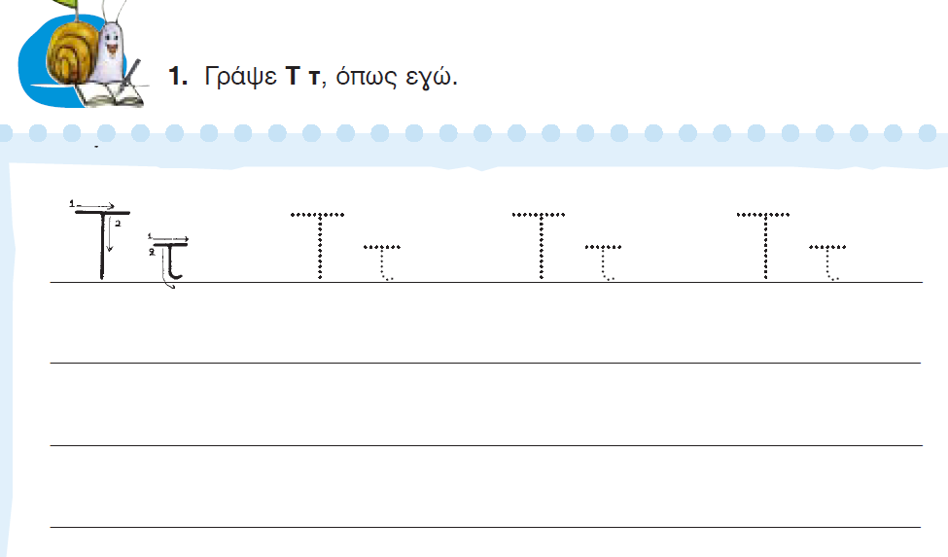

Slide 19
Τιτίνα
Τι
τί
να
Τ
ι
τ
ί
ν
α

Slide 20
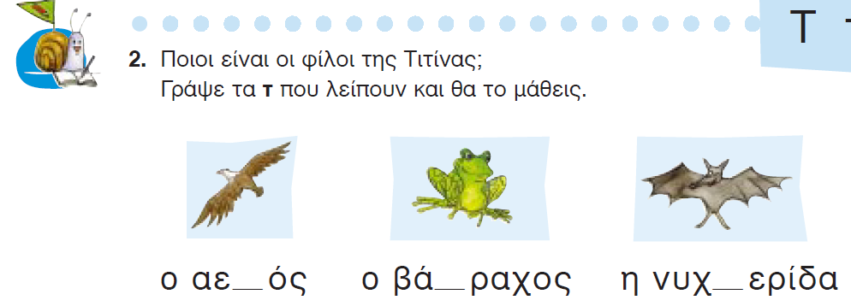

Slide 21
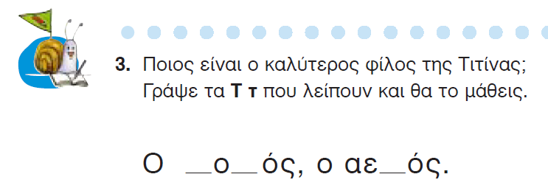

Slide 22
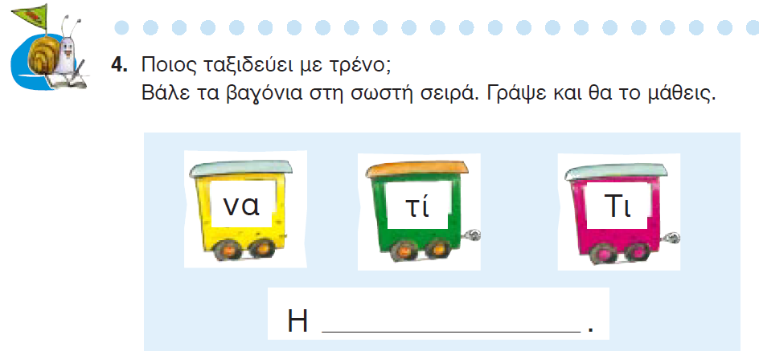
Notes:
Κάνουμε επέκταση της δραστηριότητας μιλώντας για τα ταξίδια : μεταφορικά μέσα, προορισμοί, λεξιλόγιο ταξιδιού

Slide 23
